Slide 1

IP复用系统
CEIEC
Notes:
IP-reuse system

Slide 2
议程
1
National Cyberspace Security Framework
背景知识
2
系统介绍
3
功能与处理流程
4
问题与挑战
5
注意事项
Notes:
Agenda

Slide 3
1
National Cyberspace Security Framework
背景知识
2
系统介绍
PART ONE
01
3
功能与处理流程
4
问题与挑战
5
注意事项

Slide 4
01 – 背景知识 – NAT介绍
NAT, Network Address Translation，
把局域网内部私有地址映射成合法外网Internet地址
缓解IP地址紧缺的问题
隐藏内部主机信息，提高内网安全性
Notes:
NAT（Network Address Translation，网络地址转换）
https://www.landui.com/help/show-5947.html
解决IP地址稀缺，及利用NTC的网络拓扑优势，复用IP资源

Slide 5
01 - 背景知识 – NAT分类
NAT根据替换方式的不同，可分如下几类:
Static NAT
NAT
Pooled NAT
SNAT
Port NAT
DNAT
Notes:
NAT（Network Address Translation，网络地址转换）
https://www.landui.com/help/show-5947.html
解决IP地址稀缺，及利用NTC的网络拓扑优势，复用IP资源
从地址映射方式角度，分类静态、动态、端口
从地址映射
1)Static NAT
2) Pooled NAT
3) NAPT
a) SNAT
b)DNAT

Slide 6
01 - 背景知识 – Static NAT
内部主机地址被永久映射成外部某个地址
内部地址与外部地址之间是一一对应关系
如果内部主机对外提供服务，可使用Static NAT
ID | Intranet Address | Internet Address
1 | 192.168.1.1 | 58.206.226.1
2 | 192.168.1.2 | 58.206.226.2
3 | 192.168.1.100 | 58.206.226.100
Notes:
NAT（Network Address Translation，网络地址转换）
https://www.landui.com/help/show-5947.html
解决IP地址稀缺，及利用NTC的网络拓扑优势，复用IP资源

Slide 7
01 - 背景知识 – Static NAT
DST: 8.8.8.8
SRC: 192.168.1.1
DST: 8.8.8.8
SRC: 58.206.226.1
SRC: 8.8.8.8
DST: 58.206.226.1
ID | Intranet Address | Internet Address
1 | 192.168.1.1 | 58.206.226.1
2 | 192.168.1.2 | 58.206.226.2
3 | 192.168.1.100 | 58.206.226.100
SRC: 8.8.8.8
DST: 192.168.1.1
Notes:
NAT（Network Address Translation，网络地址转换）
https://www.landui.com/help/show-5947.html
解决IP地址稀缺，及利用NTC的网络拓扑优势，复用IP资源

Slide 8
01 – 背景知识 – Pooled NAT
预先配置可用IP地址池，
内部主机首次访问外部网络时，从地址池获取可用IP, 之后保持内外地址的关联关系(类似DHCP协议)
需要保证有足够多的IP地址，否则某些主机无法获取可用IP
STEP | Intranet Address | Internet Address
1 | 192.168.1.1 | 58.206.226.1
2 | 192.168.1.2 | 58.206.226.2
3 | 192.168.1.3 | 58.206.226.3
4 | 192.168.1.4 | X
Notes:
NAT（Network Address Translation，网络地址转换）
https://www.landui.com/help/show-5947.html
解决IP地址稀缺，及利用NTC的网络拓扑优势，复用IP资源

Slide 9
01 - 背景知识 – NAPT
Network Address Port Translation
将内部私有地址，通过映射到外部IP和端口，可实现IP地址的多对一映射
分为
SNAT (Source NAT)
DNAT (Destination NAT)
Notes:
多个不同内网主机，访问同一个外网的web server, 必须使用不同的外网源端口

Slide 10
01 - 背景知识 – SNAT
Source NAT,
修改数据包的源地址和端口，
SNAT在数据包从内部私有网络发送到外部Internet之前完成，
ID | Intranet IP PORT | Internet IP PORT
1 | 192.168.1.1:1234 | 58.206.226.1:2345
2 | 192.168.1.2:1234 | 58.206.226.1:2346
3 | 192.168.1.3:1234 | 58.206.226.1:2347
Notes:
NAT（Network Address Translation，网络地址转换）
https://www.landui.com/help/show-5947.html
解决IP地址稀缺，及利用NTC的网络拓扑优势，复用IP资源

Slide 11
01 - 背景知识 – SNAT
DST: 8.8.8.8:53
SRC: 192.168.1.1:1234
DST: 8.8.8.8:53
SRC: 58.206.226.1:2345
DST: 58.206.226.1:2345
SRC: 8.8.8.8.53
DST: 192.168.1.1:1234
SRC: 8.8.8.8:53
ID | Intranet IP PORT | Internet IP PORT
1 | 192.168.1.1:1234 | 58.206.226.1:2345
2 | 192.168.1.2:1234 | 58.206.226.1:2346
3 | 192.168.1.3:1234 | 58.206.226.1:2347
Notes:
NAT（Network Address Translation，网络地址转换）
https://www.landui.com/help/show-5947.html
解决IP地址稀缺，及利用NTC的网络拓扑优势，复用IP资源

Slide 12
01 - 背景知识 – DNAT
Destination NAT,
与SNAT相反，在数据包从外部网络进入内部网络之前，修改数据包的目标IP和目标端口
Notes:
NAT（Network Address Translation，网络地址转换）
https://www.landui.com/help/show-5947.html
解决IP地址稀缺，及利用NTC的网络拓扑优势，复用IP资源

Slide 13
01 - 背景知识 – DNAT
DST: 58.206.226.1:80
SRC: 8.8.8.8:1234
DST: 192.168.1.1:8080
SRC: 8.8.8.8:1234
DST: 8.8.8.8:1234
SRC: 192.168.1.1:8080
DST: 8.8.8.8:1234
SRC: 58.206.226.1:80
ID | Intranet IP PORT | Internet IP PORT
1 | 192.168.1.1:8080 | 58.206.226.1:80
Notes:
NAT（Network Address Translation，网络地址转换）
https://www.landui.com/help/show-5947.html
解决IP地址稀缺，及利用NTC的网络拓扑优势，复用IP资源

Slide 14
01 - 背景知识 – DNAT
Destination NAT,
服务器负载均衡
ID | Intranet IP PORT | Internet IP PORT
1 | 192.168.1.1:8080 | 58.206.226.1:80
2 | 192.168.1.2:8080 | 58.206.226.1:80
3 | 192.168.1.3:8080 | 58.206.226.1:80
Notes:
多主机负载均衡， 每个IP, 每个二元组， 每个四元组，

Slide 15
01 - 背景知识 – DNAT
DST: 58.206.226.1:80
SRC: 8.8.8.8:1234
DST: 192.168.1.1:8080
SRC: 8.8.8.8:1234
DST: 8.8.8.8:1234
SRC: 192.168.1.1:8080
ID | Intranet IP PORT | Internet IP PORT | Client IP PORT
1 | 192.168.1.1:8080 | 58.206.226.1:80 | 8.8.8.8:1234
2 | 192.168.1.2:8080 | 58.206.226.1:80 | 8.8.4.4.:2345
3 | 192.168.1.3:8080 | 58.206.226.1:80 | 9.9.9.9:3456
DST: 8.8.8.8:1234
SRC: 58.206.226.1:80
Notes:
多主机负载均衡， 每个IP, 每个二元组， 每个四元组，

Slide 16
01 - 背景知识 – DNAT
DST: 58.206.226.1:80
SRC: 8.8.4.4:2345
DST: 192.168.1.2:8080
SRC: 8.8.4.4:2345
DST: 8.8.4.4:2345
SRC: 192.168.1.2:8080
ID | Intranet IP PORT | Internet IP PORT | Client IP PORT
1 | 192.168.1.1:8080 | 58.206.226.1:80 | 8.8.8.8:1234
2 | 192.168.1.2:8080 | 58.206.226.1:80 | 8.8.4.4.:2345
3 | 192.168.1.3:8080 | 58.206.226.1:80 | 9.9.9.9:3456
DST: 8.8.4.4:2345
SRC: 58.206.226.1:80
Notes:
多主机负载均衡， 每个IP, 每个二元组， 每个四元组，
性能瓶颈， 集群多加主机，对外透明

Slide 17
01 - 背景知识 – DNAT
Destination NAT,
高可用性，集群模式，防止内部主机单点故障
ID | Intranet IP PORT | Internet IP PORT
1 | 192.168.1.1:80 | 58.206.226.1:80
2 | 192.168.1.2:80 | 58.206.226.1:80
X | 192.168.1.3:80 | 58.206.226.1:80
Notes:
DNAT 高可用性
内部集群，防止单点故障 single point of failure
HA High Availability
主机3系统故障，网络故障， DNAT可检测到， 新的连接被分配给1,2,4

Slide 18
1
背景知识
2
系统介绍
PART TWO
02
3
功能与处理流程
4
问题与挑战
5
注意事项

Slide 19
02 - 系统介绍 – 与其他子系统关系
IP复用系统与整个NTC系统关系图
Notes:
依赖并联NTC系统的IP地址发现模块
KNI系统的回流回注功能

Slide 20
03 - 功能与处理流程 – 拓扑结构
Notes:
IP复用子系统内部结构图， NxM拓扑

Slide 21
03 - 功能与处理流程 – 功能模块
Notes:
此图大概介绍，不详细讲

Slide 22
1
National Cyberspace Security Framework
背景知识
2
系统介绍
PART THREE
03
3
功能与处理流程
4
问题与挑战
5
注意事项

Slide 23
03 - 功能与处理流程 – 核心功能介绍
1
系统管理
用户账户、权限管理，IP地址池管理
4
地址转换
支持SNAT, DNAT模式
2
终端接入
支持二层、三层、VPN接入方式
5
流量甄别
复用IP流量与用户真实流量区分
3
6
统计日志
用户接入、IP复用情况、流量统计
地址筛选
优质复用IP筛选，高带宽，低活跃度
Notes:
main functions

Slide 24
03 - 功能与处理流程 – 系统管理
VPN用户管理
用户权限管理
NAT策略管理
IP地址池管理
Notes:
添加VPN用户， 设置IP地址

Slide 25
03 - 功能与处理流程 – 终端接入
IP三层接入
L2TP(Layer Two Tunneling Protocol)
PPTP(Point to Point Tunneling Protocol)
Notes:
添加VPN用户， 设置IP地址

Slide 26
03 - 功能与处理流程 – 策略管理
根据用户指定的策略，
选择符合条件的静态IP
或者从活跃IP地址池中，
自动挑选
NAT Policy
Client IP NAT-Type Reuse-IP-Group
192.168.1.1 0 10001
192.168.1.2 0 10002
192.168.1.3 1 0
Notes:
依赖并联NTC系统的IP地址发现
KNI系统的回流回注功能

Slide 27
03 - 功能与处理流程 – 地址转换
支持类型:
SNAT (Source NAT)
DNAT (Destination NAT)
Notes:
依赖并联NTC系统的IP地址发现
KNI系统的回流回注功能

Slide 28
03 - 功能与处理流程 – 流量甄别
数据包头部特定字段存储指纹信息
用于区别复用流量与用户真实流量
Notes:
依赖并联NTC系统的IP地址发现
KNI系统的回流回注功能

Slide 29
03 - 功能与处理流程 – 统计日志
记录用户vpn账号登录、退出记录
连接访问记录
网络流量
Notes:
依赖并联NTC系统的IP地址发现
KNI系统的回流回注功能

Slide 30
03 - 功能与处理流程 – 小结
系统
管理
统计
日志
流量
甄别
终端
接入
地址
转换
策略
管理
Notes:
summary

Slide 31
1
National Cyberspace Security Framework
背景知识
2
系统介绍
PART FOUR
04
3
功能与处理流程
4
问题与挑战
5
注意事项

Slide 32
04 – 问题与挑战 – 用户权限控制
用户权限控制
支持radius认证服务
支持的认证协议:
PAP
CHAP
MS-CHAP
MS-CHAP-v2
Notes:
普通三层接入不便控制用户权限，
使用PPTP, L2TP VPN,

Slide 33
04 – 问题与挑战 – 带宽与延时
In-Line模式接入骨干核心网络
高性能用户态驱动
单板10Gbps线速转发
Notes:
NAT系统通常部署在网络的终端， 网络接入速度及延时要求不高，
本系统in-line接入骨干网，性能和延时要求极高

Slide 34
04 – 问题与挑战 – 数据包甄别
即使在四元组冲突的情况下，
流量甄别准确率 > 99.99%
Notes:
与真实流量冲突
TCP序号指纹与恢复
四元组地址相同的情况下，TCP靠序号区分， 甄别率>99.999%
UDP, 使用源端口的10bit, 作为sip+dip+dport的HASH值，另外6个bit作为随机，可用范围为64个端口

Slide 35
04 – 问题与挑战 – 非对称路由
In-Line设备的负载均衡策略，
可能导致CtoS与StoC方向数据包
路径不一致
导致“非对称路由”问题
在数据包指纹中存储IP路由信息
C
S
Notes:
可能被分到不同的forward, 此时，必须保证能从哪来从哪回去

Slide 36
1
National Cyberspace Security Framework
背景知识
2
系统介绍
PART FIVE
05
3
功能与处理流程
4
问题与挑战
5
典型应用场景与注意事项

Slide 37

05 - 典型应用场景
网络爬虫, Web Crawler
海量IP地址资源
1.1.1.1
2.2.2.2
3.3.3.3
4.4.4.4
5.5.5.5
6.6.6.6
7.7.7.7
8.8.8.8
……
Notes:
因程序访问占用大量带宽和服务器CPU内存资源,
某些网站阻止爬虫，
或者严格限制每秒新建连接和并发连接数，
只能靠不断变化IP,

Slide 38
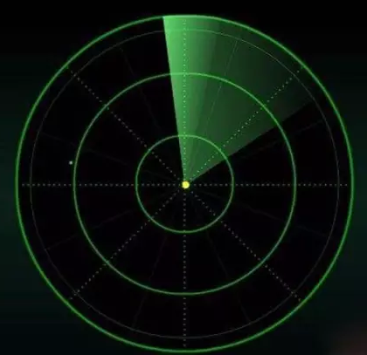
05 - 典型应用场景
漏洞扫描, Vulnerability Scan
网络探测, Network Probing
海量IP地址资源
1.1.1.1
2.2.2.2
3.3.3.3
4.4.4.4
5.5.5.5
6.6.6.6
7.7.7.7
8.8.8.8
……
Notes:
与爬虫需求类似， 容易引起IDS, IPS报警，触发丢包

Slide 39
05 - 典型应用场景
网络测试
账号模拟
IP Pool
IP Address Location
1.1.1.1 City-A
2.2.2.2 City-B
Notes:
针对性测试某条链路，
最好有各个省市，各个运营商的终端，远程连接便于测试

Slide 40
05 - 典型应用场景
虚拟服务
Notes:
伪装某个网站，对境外； 反之亦然
境外反政府，如果是简单的DROP, 可能会引发用户察觉，并触发对抗行为

Slide 41
05 – 注意事项 – IP复用局限性
本质还是一个NAT系统,外部网络主动访问内部网络通常是禁止的, 导致某些协议无法工作，例如:
FTP主动模式
Notes:
FTP主动模式，使用20端口连接客
采用对称模式的NAT, 外部主机无法主动向内部发起连接

Slide 42
05 – 注意事项 – IP复用局限性
FTP主动模式，
即使配置了DNAT仍然不可用
ID | Intranet IP PORT | Internet IP PORT
1 | 192.168.1.1:2020 | 58.206.226.1:2020
Notes:
FTP主动模式，使用20端口连接客
采用对称模式的NAT, 外部主机无法主动向内部发起连接

Slide 43
05 – 注意事项 – IP复用局限性
NAT破坏了端到端的透明性，
IPSec AH协议
H.323协议
P2P协议
Notes:
参考RFC3027 Protocol Complications with the IP Network Address Translator
IPSEC(Intemet Protocol Security)
认证头AH（Authentication Header），封装安全载荷ESP（Encapsulating Security Payload），密钥交换协议IKE（Internet Key Exchange）
https://blog.csdn.net/zcanjie/article/details/45889707?_t_t_t=0.19294723481483134

Slide 44
05 – 注意事项 – IP复用局限性
穿越NAT方法:
STUN: Session Traversal Utilities for NAT (STUN)
TURN: Traversal Using Relay NAT (TURN protocol)
ICE ：Interactive Connectivity Establishment (ICE)
以上方式同样适用于IP复用系统
Notes:
h.323 sip
https://www.voip-info.org/nat-and-voip
STUN: Session Traversal Utilities for NAT (STUN)
TURN: Traversal Using Relay NAT (TURN protocol)
ICE ： Interactive Connectivity Establishment (ICE)

Slide 45
总结
系统功能
典型应用
注意事项
系统管理
终端接入
策略管理
地址转换
流量甄别
统计日志
网络爬虫
漏洞扫描
虚拟服务
效果验证
……
内网连通性
端到端透明性
NAT穿越
Notes:
1-系统功能特性
2-典型应用场景
3-特殊应用局限性

Slide 46
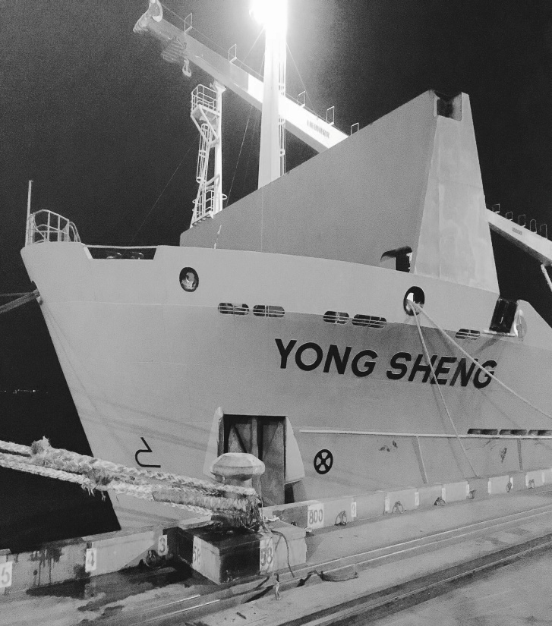
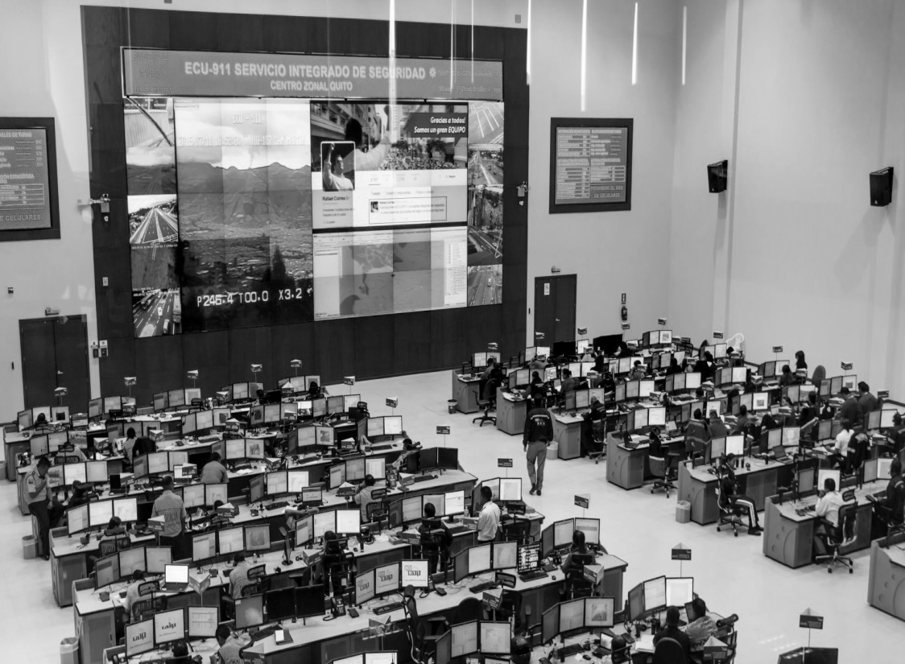





Thanks for attention!
Q&A

